Slide 1

سلطنة عمان
وزارة التربية والتعليم
المديرية العامة للتربية والتعليم
مدرسة التيان للتعليم الاساسي مسائي
تقديم مديرة المدرسة
شمسة بنت موسى البلوشية

Slide 2
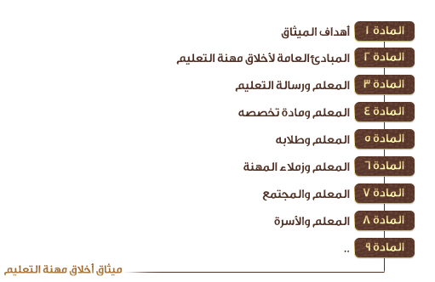
مواد الميثاق

Slide 3
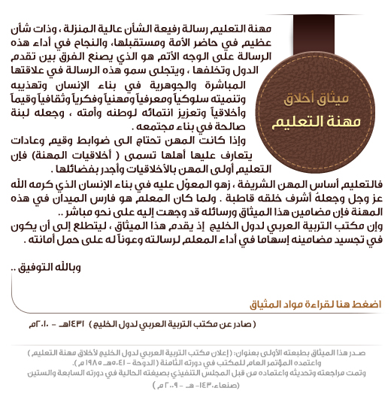

Slide 4
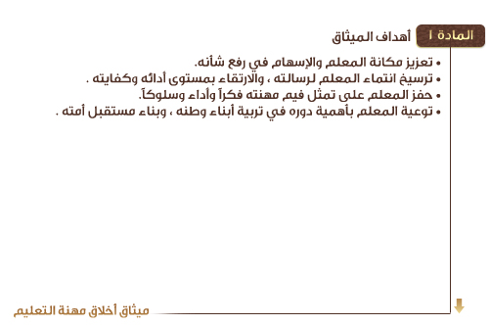

Slide 5
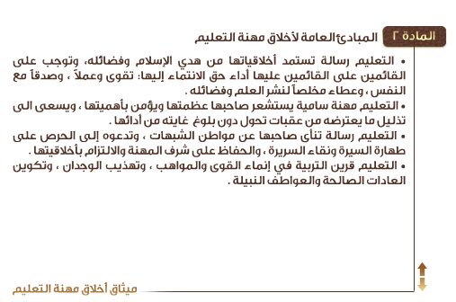

Slide 6
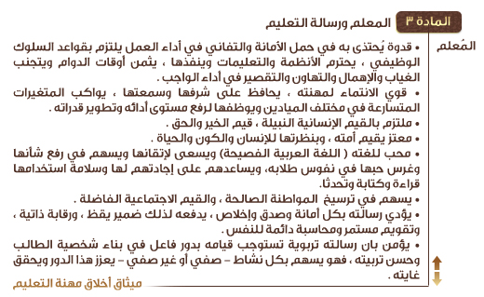

Slide 7
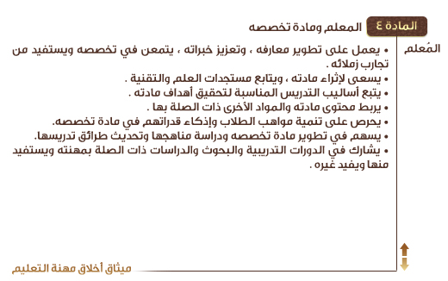

Slide 8
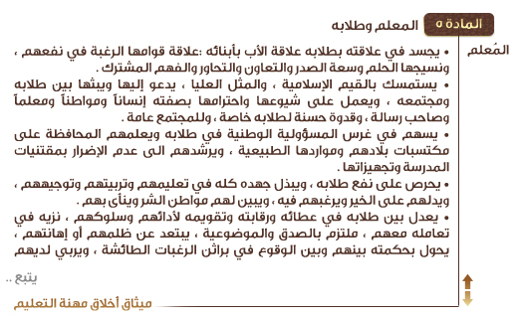

Slide 9
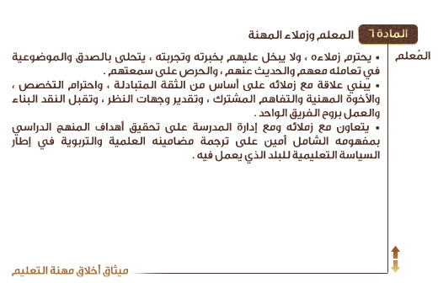

Slide 10
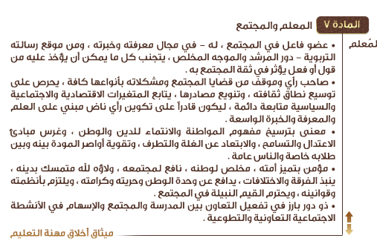

Slide 11
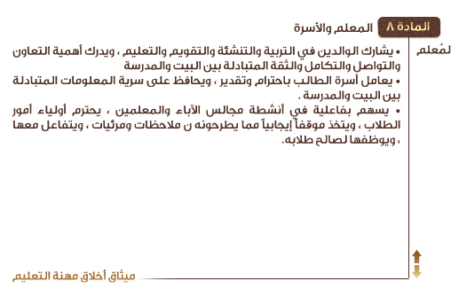

Slide 12

مع تحيات
مديرة المدرسة
شمسة موسى البلوشية

